Slide 1

Handy Countries Vocab 3
Non-European Countries
with
Mrs. Mildly-Angry Carrot-Face

Slide 2



I’m Mrs. Mildly-Angry Carrot-Face. Here are some more countries.

Slide 3
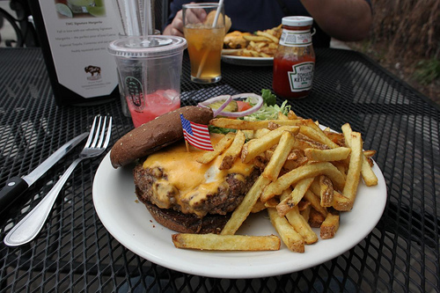
Vereinigten Staaten
amerikanisch
United States - American
United States

Slide 4
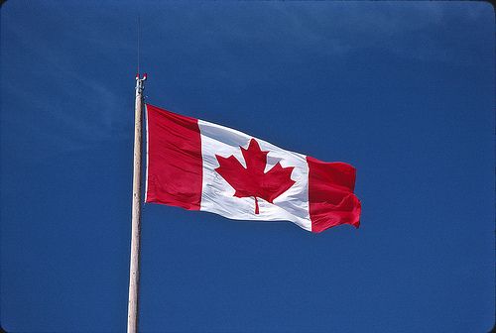
Kanada
kanadisch
Canada - Canadian
Canada

Slide 5
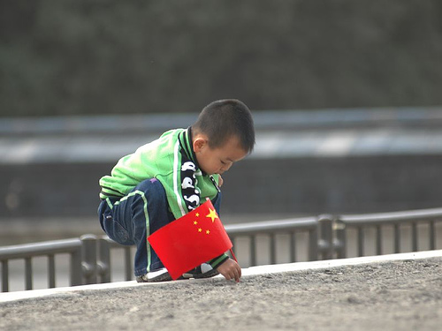
China
chinesisch
China - Chinese
China

Slide 6
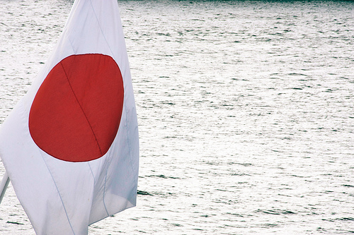
Japan
japanisch
Japan - Japanese
Japan

Slide 7
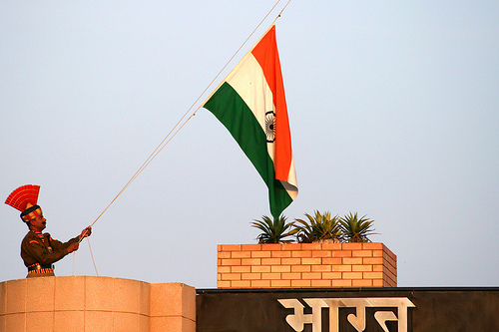
Indien
indisch
India - Indian
India

Slide 8
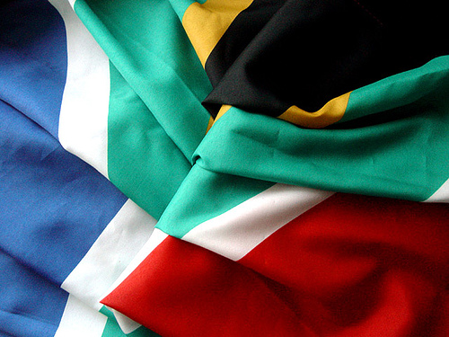
Südafrika
südafrikanisch
South Africa - South African
South Africa

Slide 9
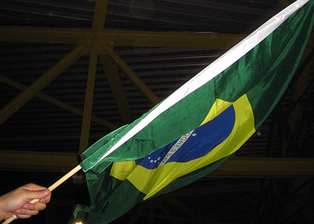
Brasilien
brasilianisch
Brazil - Brazilian
Brazil

Slide 10
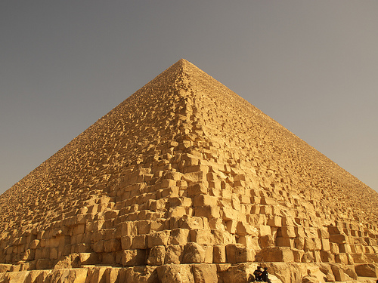
Ägypten
ägyptisch
Egypt - Egyptian
Egypt

Slide 11
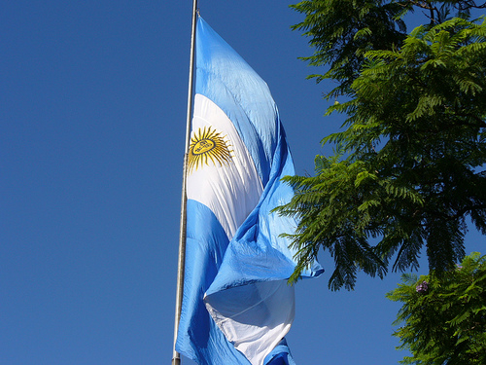
Argentinien
argentinisch
Argentina - Argentinean
Argentinia

Slide 12
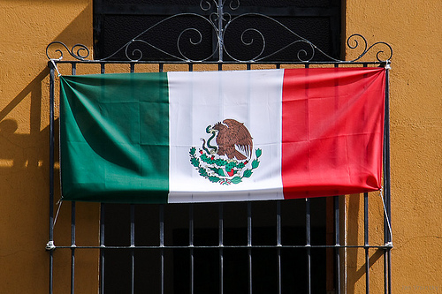
Mexiko
mexikanisch
Mexico - Mexican
Mexico

Slide 13
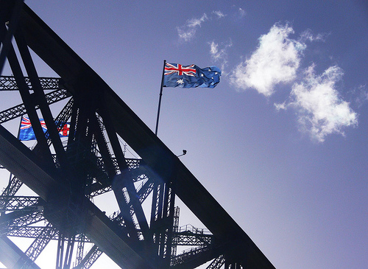
Australien
australisch
Australia - Australian
Australia

Slide 14

Neuseeland
neuseeländisch
New Zealand – New Zealander
New Zealand

Slide 15
















Join us again!

